Slide 1
2021.07.15
工作日報
記錄人：葉柏漢
記錄日期：2021.07.15
工作時間：
08:30~12:00

Slide 2

本日工作事項
Day work
更改披覆材料的比較分析
新增披覆材料-多了三個按鈕

Slide 3
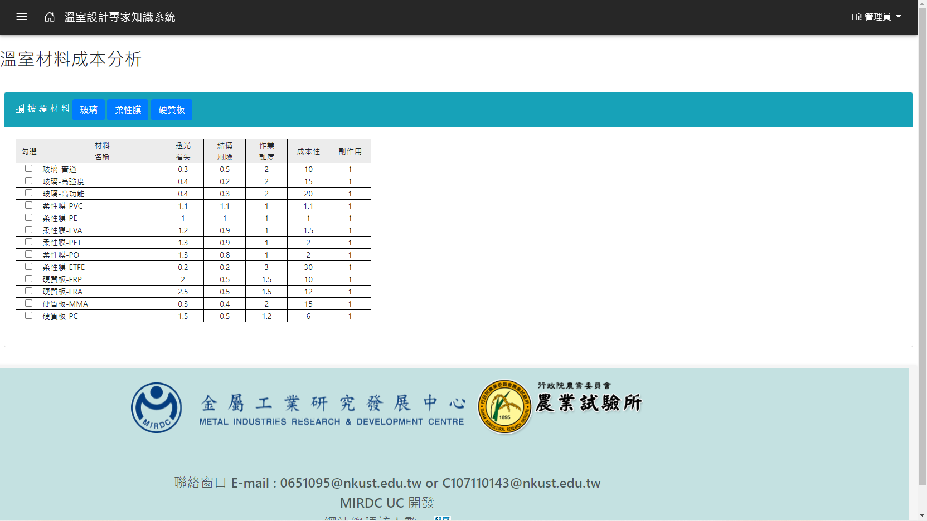
披覆材料-多了三個按鈕
Project designing
按了會跳到知識庫

Slide 4
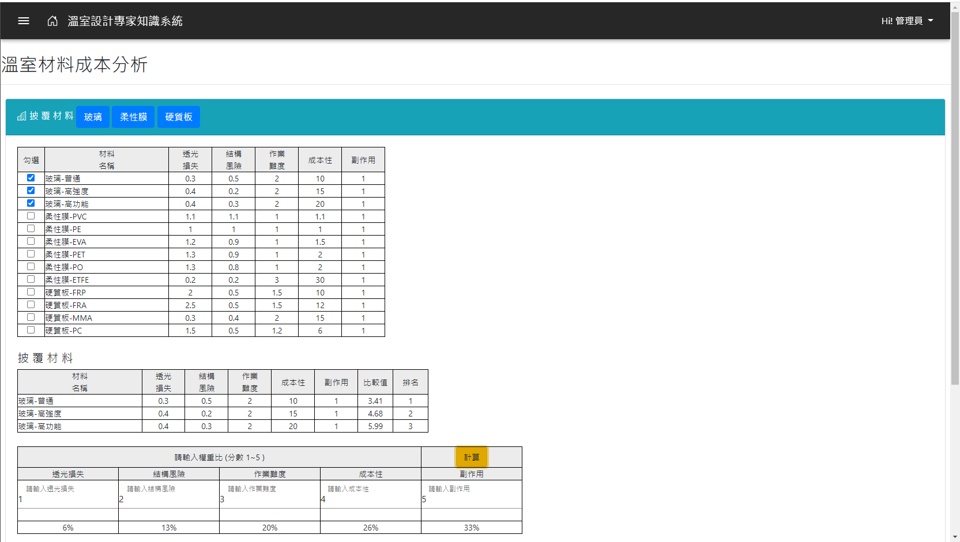
披覆材料的比較分析
Project designing

Slide 5
明日預期規劃
Project planning
繼續規劃後續的功能並持續與總監討論

Slide 6
謝謝觀看

